Slide 1
MUSABEYLİ BELEDİYESİ
2018 YILI 1. DÖNEM
İL KOORDİNASYON KURULU TOPLANTISI
10 Ocak 2018

Slide 2
YAZI İŞLERİ MÜDÜRLÜĞÜ
TOPLAM PROJE SAYISI : 6
TOPLAM PROJE TUTARI : 2.290.361.00 TL
ÖNCEKİ YILLAR HARCAMASI : 300.000.00 TL
2016 YILI ÖDENEĞİ : 50.000.00 TL
DÖNEM SONU YAPILAN HARCAMA : 350.000.00 TL
PARASAL GERÇEKLEŞTİRME % 16

Slide 3
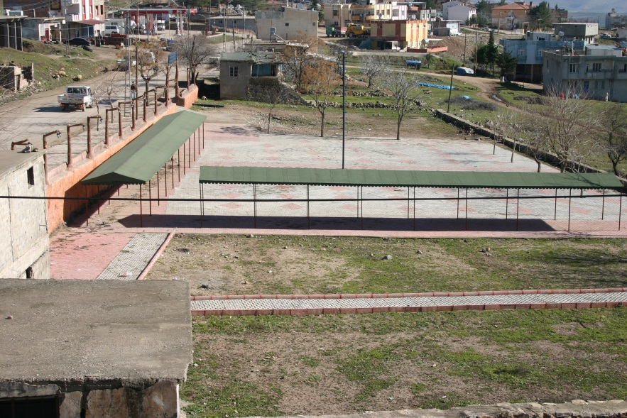
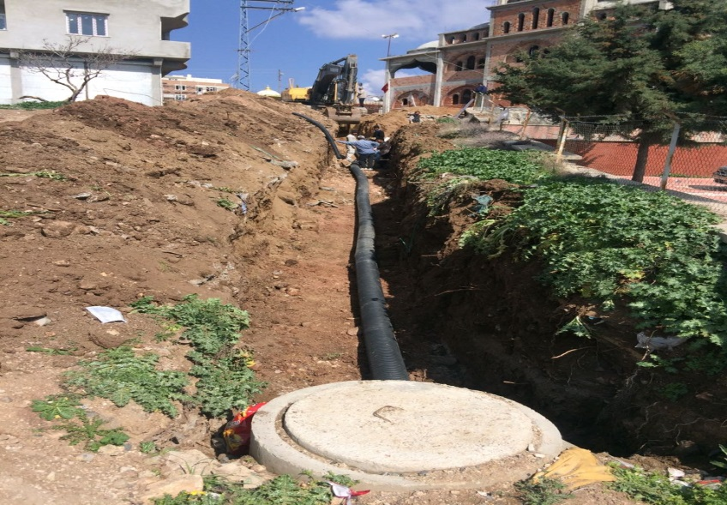
YAZI İŞLERİ MÜDÜRLÜĞÜ
Kanalizasyon Projesi
İbrahim ÖZDEMİR Parkı ve Tören Alanı
Proje Tutarı | 178.465.00 TL
Önceki Yıllar Harcaması | 100.000.00 TL
2016 Yılı Ödeneği | ----
Proje Hakkında Kısa Öz Bilgi : Projemize 2012 yılında başlanılmış, maliyetin %65 i proje ödeneği ile diğer bölümü ise kendi imkanlarımızla yapılmıştır.
Proje Tutarı: | 178.531.00 TL
Önceki Yıllar Harcaması | ------
2016 Yılı Ödeneği: | 50.000.00 TL
Proje Hakkında Kısa Öz Bilgi : Projemizin %30 luk bölümü proje ödeneğinden karşılanmış diğer bölümü için kendi imkanlarımız kullanılarak projemizin tamamlanması için çalışmalar devam etmektedir.

Slide 4
TOPLAMDA 6 ADET OLAN YATIRIM POJELERİMİZİN, 2 TANESİ %80 ORANINDA TAMAMLANMIŞ DİĞER 4 TANESİ BAKANLIK ONAYINDAN ÇIKMIŞ MALİ ONAY BEKLEMEKTEDİR. BAKANLIKLARLA GEREKLİ GÖRÜŞME VE DİALOĞLAR SÜRDÜRÜLMEKTEDİR. AYRICA İÇME SUYU ŞEBEKEMİZİN YENİLENMESİ İLLER BANKASI TARAFINDAN SUKAP KAPSAMINDA YAPILACAKTIR. %50 HİBE %50 KURUMUMUZ TARAFINDAN KARŞILANACAKTIR. PROJENİN %50 LİK KISMI KURUMUMUZ TARAFINDAN İLLER BANKASINA YATIRILMIŞTIR. PROJEMİZ İHALE AŞAMASINDADIR. KANALİZASYON ARITMA TESİSİMİZ İLLER BANKASI İLE YİNE SUKAP KAPSAMINDA YAPILACAKTIR PROJE AŞAMASINDADIR.
YAZI İŞLERİ MÜDÜRLÜĞÜ

